Slide 1






PROJECT DASAR PEMROGRAMAN
Aplikasi Pengadaan Barang
Menggunakan Bahasa pemrograman Python dan database MySQL

Slide 2



Nama Kelompok
Abdul Aziz (19241791)
Ahmad Maulana Zuhdi (19240878)
Defa Raihan Agis (19240506)
Muhammad Nadhif Fadhilah Toziri (19240559)
Nero Aziz Saputra (19240522)

Slide 3

Latar Belakang
Aplikasi ini dirancang untuk mengotomatiskan proses pengadaan, meminimalkan kesalahan, meningkatkan transparansi, serta mempercepat waktu pemrosesan.
Pengembangan aplikasi pengadaan barang dapat dilakukan menggunakan berbagai teknologi, termasuk Python sebagai struktur aplikasi dan MySQL.

Slide 4
Identifikasi Masalah
Pengadaan barang secara manual memerlukan waktu lama, rawan kesalahan, serta kurangnya transparansi

Slide 5
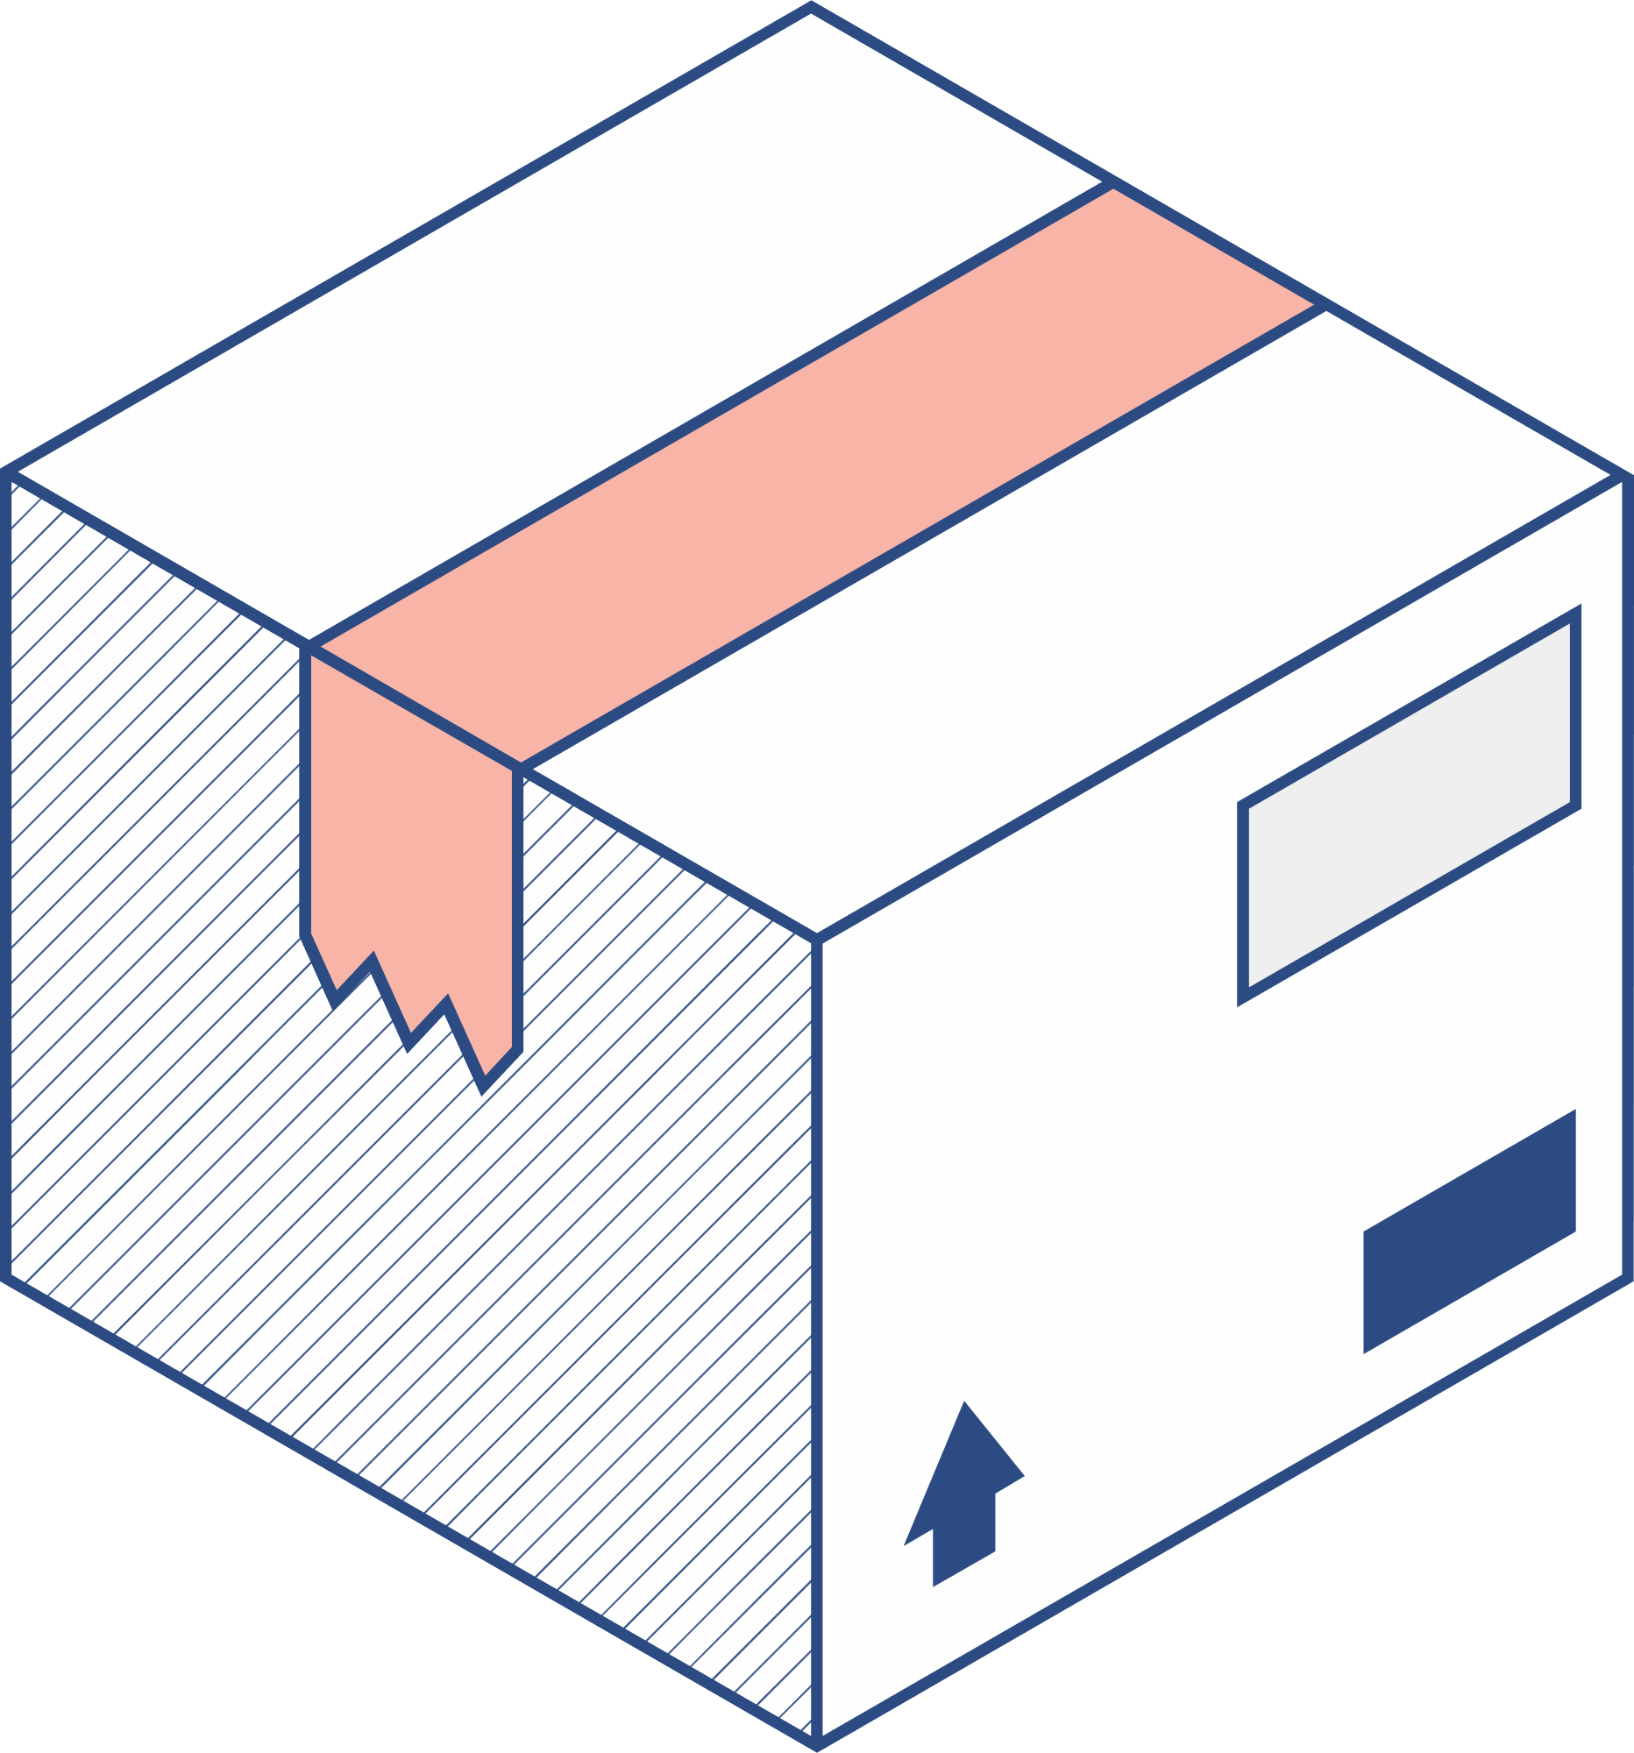


Rumusan Masalah
Tujuan
Bagaimana merancang program python pengadaan barang yang dapat mengotomatisasi proses dan meningkatkan efisiensi ?
Bagaimana Memastikan transparansi dalam seluruh tahapan pengadaan barang melalui program python ?
Meningkatkan efisiensi dalam proses pengadaan dengan mengotomatiskan tugas tugas manual.
Menciptakan sistem yang transparan dan akuntable dalam setiap tahapan pengadaan barang.

Slide 6
Ruang Lingkup
Mengatasi permasalahan terkait pengadaan barang dengan menggunakan Bahasa Pemrograman Python dan basis data MySQL untuk menampilkan beberapa fitur yang dapat memperbarui data dengan cepat.

Slide 7
Cara mempersiapkan ruang kelas virtual
1
2
3
4
5
LANGKAH
LANGKAH
LANGKAH
LANGKAH
LANGKAH
Pilih sistem manajemen pembelajaran.
Tinjau semua bahan belajar online.
Berinvestasi pada aplikasi komunikasi.
Pilih platform streaming yang aman.
Pilih aplikasi yang kolaboratif.
Pelajari sistemnya agar dapat memaksimalkan penggunaannya.
Bersiap dan ketahui cara menggunakan bahannya.
Gunakan alat yang diperlukan untuk mengelola waktu dengan baik.
Pilih platform andal yang dapat membantu pencapaian sasaran Anda.
Buat lingkungan pembelajaran yang mendorong kerja sama tim.

Slide 8

Pengertian Python
Menurut Python Software Foundation 2016
Python adalah bahasa pemrograman interpretatif, berorientasi objek dan semantik yang dinamis. Python memiliki high-level struktur data, dinamis typing, dan dinamis binding

Slide 9

Pengertian MySQL
MySQL adalah sistem manajemen basis data relasional (Relational Database Management System atau RDBMS) yang menggunakan SQL (Structure Query Language) sebagai bahasa utama untuk mengolah data.
MySQL Dikembangkan oleh MySQL AB dan sekarang dimiliki oleh Oracle Corporation.

Slide 10

Pengertian Pengadaan Barang
Pengadaan Barang adalah proses penambahan, pemilihan, pembelian, pengelolaan barang yang diperlukan untuk memenuhi kebutuhan suatu organisasi, perusahaan, atau institusi.

Slide 11
Program Pengadaan Barang
Program Pengadaan Barang menggunakan Python dan MySQL adalah sebuah program yang dirancang untuk mengelola proses pengadaan barang secara efisien dengan menggunakan Python sebagai bahasa pemrograman dan MySQL sebagai Basis Data untuk menyimpan informasi

Slide 12

List Program
Operator Perbandingan
if cursor.rowcount == 0:
cursor.execute("INSERT INTO tb_product (name, category, weight, quantity, supplier) VALUES(%s, %s, %s, %s, %s)", (name, category, weight, quantity, supplier))
db.commit()
print("\n\033[32m\033[1m!-- Product Berhasil Ditambahkan-- !\033[0m\033[37m\n")
time.sleep(2)
clear()

Slide 13

List Program
Operator Aritmatika
cursor.execute("UPDATE tb_product SET quantity = quantity + %s WHERE id = %s AND name = %s AND weight = %s AND supplier = %s", (quantity, id, name, weight, supplier))

Slide 14
List Program
Percabangan
if user['username'] == username and user['password'] == password:
clear()
print("\n\033[32m\033[1m!--Login Berhasil-- !\033[0m\033[37m\n")
time.sleep(2)
clear()
main()
else:
clear()
print("\n\033[31m\033[1m!--Login Gagal-- !\nusername atau password salah\033[0m\033[37m\n")
time.sleep(1)
clear()

Slide 15
List Program
Percabangan
while True:
username = input("Username: ")
password = getpass.getpass("Password: ")
login(username, password)

Slide 16
List Program
Function
def clear():
if os.name == 'nt':
os.system('cls’)
else:
os.system('clear')

Slide 17
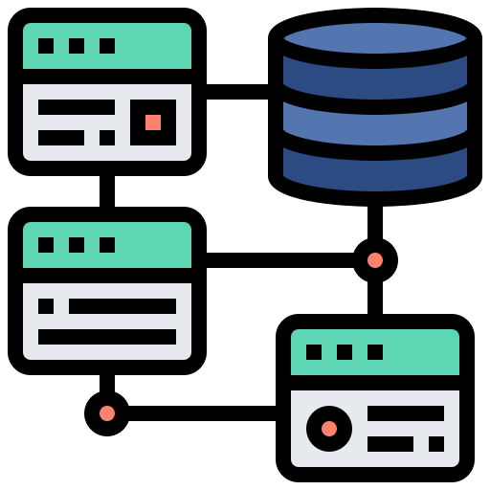
List Program
Function untuk koneksi ke database
def db_connection():
try:
return mysql.connector.connect(
host = 'localhost',
user = 'root',
password = '',
database = 'db_minimarket'
)
except mysql.connector.Error as e:
print(f"Error: {e}")
time.sleep(5)
clear()

Slide 18

List Program
Modul
import mysql.connector
import time
import getpass
import os
import sys

Slide 19
List Program
List
users = [
{
'username': 'admin',
'password': 'admin',
'position': 'admin'
},
{
'username': 'user',
'password': 'user',
'position': 'user'
}
]

Slide 20

Function Sintaks
TEKNOLOGI INTERAKTIF MEMBUKA BANYAK CARA UNTUK BELAJAR
Teknologi interaktif membantu menciptakan peluang komunikasi. Hal ini dapat mendorong guru dan siswa untuk lebih banyak berkomunikasi, berbagi dan mendiskusikan gagasan, serta saling berkolaborasi.

Slide 21

Manfaat Teknologi Interaktif

Slide 22

Kamu adalah arsitek dari masa depanmu. Rangkai masa depanmu dengan pengetahuan dan kreatifitas mulai dari hari ini

Slide 23
Manfaat
bagi Siswa
Memungkinkan pengalaman belajar
yang lebih personal
Siswa lebih leluasa memilih metode dan alat yang membantu mereka belajar dengan baik.
BAGAIMANA TEKNOLOGI MEMBANTU SISWA
Meningkatkan komunikasi siswa
Siswa memiliki akses ke berbagai saluran yang memungkinkan mereka untuk berkomunikasi dan berkolaborasi dengan guru dan sesama siswa.
Membantu siswa bersiap untuk masa depan
Siswa dibekali untuk menyongsong masa depan yang sarat teknologi dan akan mudah beradaptasi.

Slide 24

Teknologi memajukan siswa
APAKAH INI MASA DEPAN PEMBELAJARAN?
Teknologi pembelajaran jarak jauh sangat penting bagi pendidikan saat ini, dan kemungkinan akan tetap penting di masa mendatang saat sekolah menentukan cara terbaik untuk melangkah maju. Sekolah dapat menggunakan atau menawarkan kombinasi pembelajaran jarak jauh dan tatap muka.

Slide 25




Teknologi adalah alat ampuh yang dapat menjadikan pendidikan lebih bermakna dan menarik bagi guru maupun siswa.

Slide 26

Masa Depan Pembelajaran
Ruang kelas daring berarti pembelajaran digital untuk semua orang.
Pasar global untuk kursus dan sertifikasi praktis.
Peningkatan kualitas pembelajaran campuran.
Naiknya permintaan terhadap program berbasis keterampilan.
Investasi yang lebih besar pada teknologi interaktif dalam mengatasi kesenjangan digital.

Slide 27
“Kamu adalah arsitek dari masa depanmu. Bangunlah dengan pengetahuan dan keterampilan yang kamu pelajari hari ini"

Slide 28

Ada pertanyaan?
Kirimkan kepada kami! Semoga Anda mempelajari sesuatu yang baru.

